Slide 1

СТАРТАП-ХАКАТОН 2026
Акселерационная программа «Пятый элемент»
PredictGuard
Облачная система предиктивной диагностики оборудования для МСБ
КОМАНДА
УЧАСТНИКИ
Аналитики
Алиев А.— лидер · Леонов В. — UX/UI-дизайнер · Борискина К.— Аналитик ·
Тарбеева С. — Идейный разработчик
Облачная система PredictGuard снижает простои и затраты на ремонт оборудования.
Notes:
Обложка: название проекта, ценность в одном предложении, команда и участники.

Slide 2
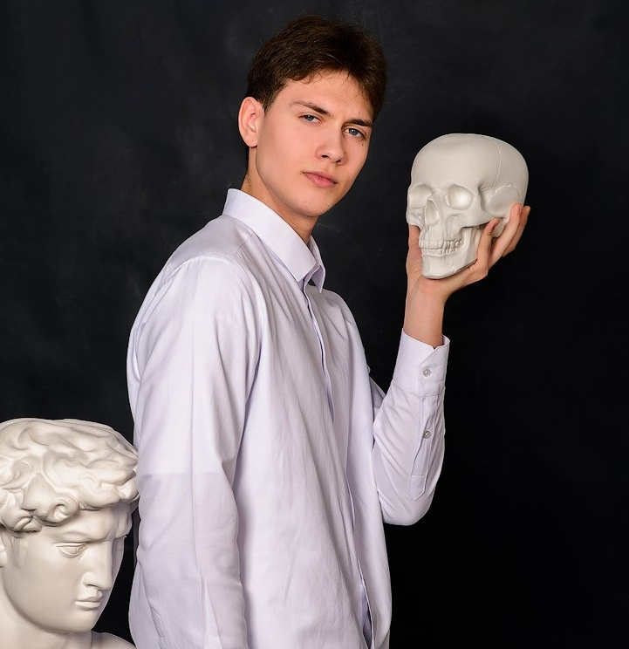
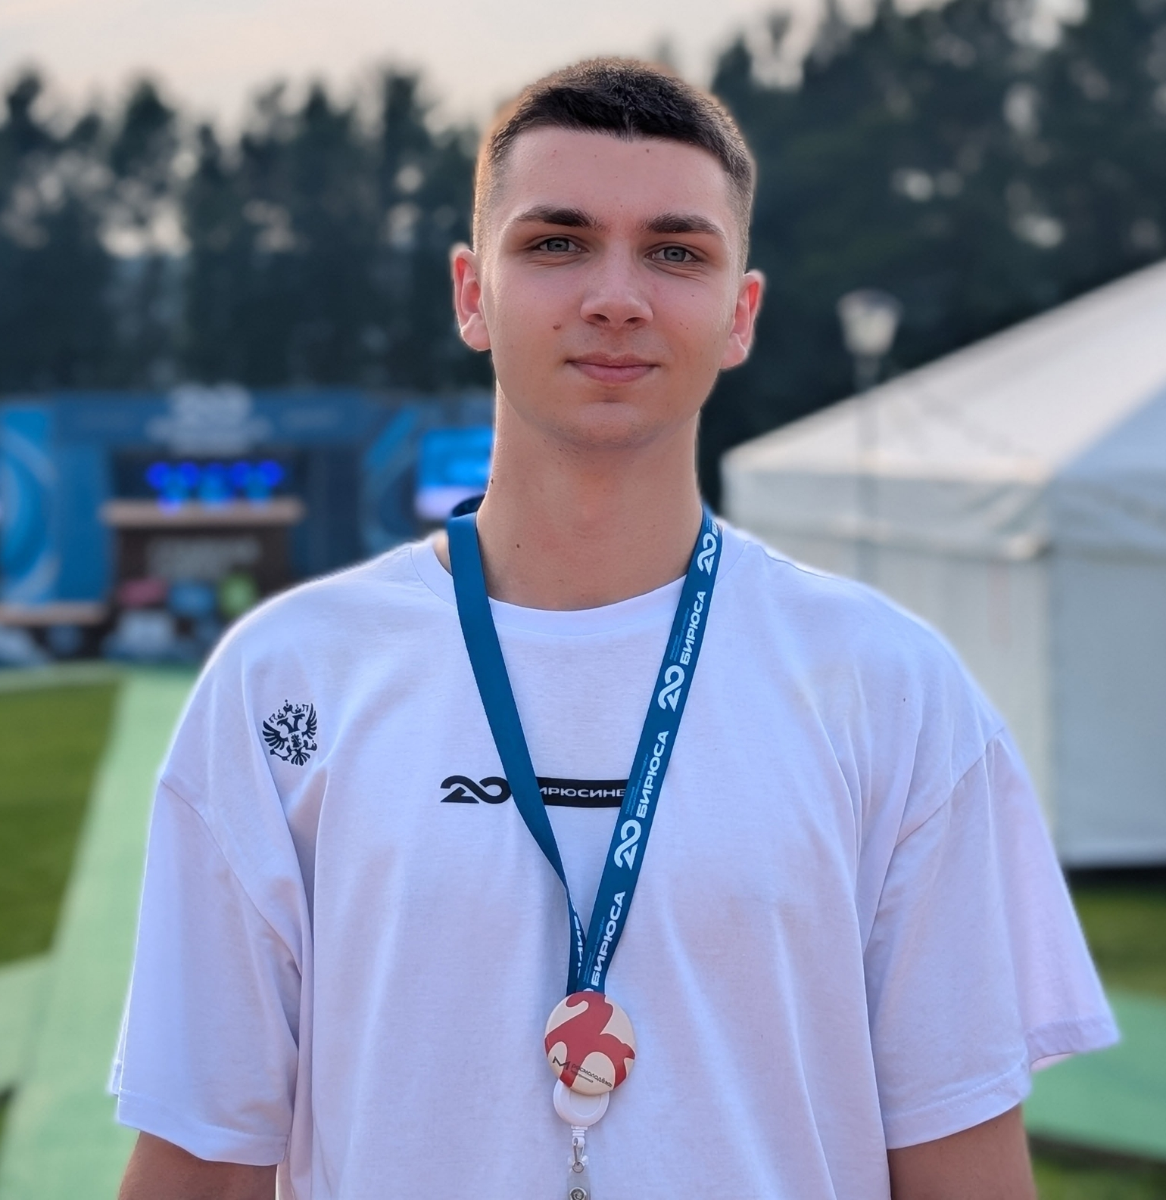
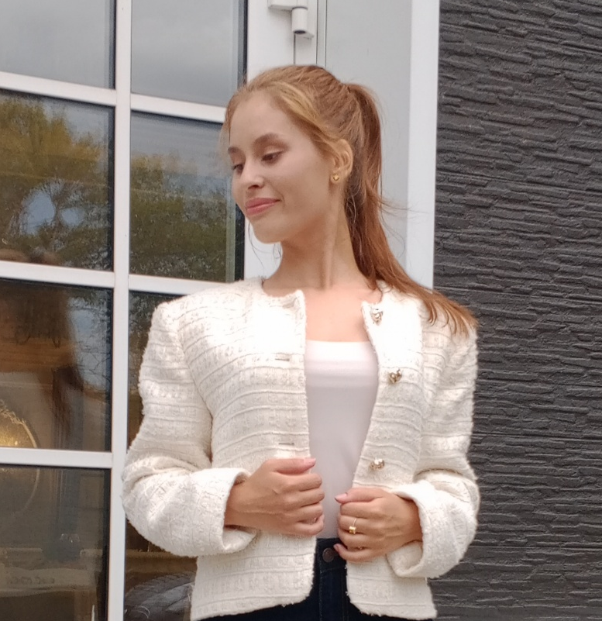

СТАРТАП-ХАКАТОН «ПЯТЫЙ ЭЛЕМЕНТ» 2026
02 / 11
Команда
Артём Алиев
Вадим Леонов
Карина Борискина
Софья Тарбеева
Лидер проекта
UX/UI-дизайнер
Аналитик
Идейный разработчик
Notes:
Проблема: одна конкретная проблема. Кто сталкивается, что происходит, почему это важно.

Slide 3
СТАРТАП-ХАКАТОН «ПЯТЫЙ ЭЛЕМЕНТ» 2026
03 / 11
Проблема
ГЛАВНАЯ ПРОБЛЕМА
Факт о неисправности оборудования обнаруживается слишком поздно, что приводит к аварийным простоям и незапланированным затратам на ремонт.
01
02
03
КТО?
ЧТО ПРОИСХОДИТ?
ПОЧЕМУ ЭТО ВАЖНО?
Владельцы и технические специалисты малых и средних производственных предприятий.
Неисправности оборудования обнаруживаются только после появления серьёзных отклонений или поломки, когда производство уже может остановиться.
Неисправности оборудования приводят к простоям производства, незапланированным расходам на ремонт и срыву сроков заказов.
Notes:
Проблема: одна конкретная проблема. Кто сталкивается, что происходит, почему это важно.

Slide 4

СТАРТАП-ХАКАТОН «ПЯТЫЙ ЭЛЕМЕНТ» 2026
04 / 11
Пользователь
01
ОСНОВНАЯ ЦА
Владельцы малых и средних производственных предприятий.
02
СЕГМЕНТ
ПОРТРЕТ ПОЛЬЗОВАТЕЛЯ
Производственные предприятия РУСАЛ.
Владелец малого или среднего производственного предприятия
Управляет производством и контролирует состояние оборудования.
Заинтересован в стабильной работе производства и снижении затрат.
03
КОНТЕКСТ
Проблема возникает на производственных объектах РУСАЛ при эксплуатации и техническом обслуживании оборудования.
Сейчас состояние контролируется плановыми осмотрами и показаниями приборов, а неисправности часто выявляются уже при появлении отклонений или отказе оборудования.
Notes:
Пользователь: конкретная ЦА, выбранный сегмент и контекст возникновения проблемы.

Slide 5
СТАРТАП-ХАКАТОН «ПЯТЫЙ ЭЛЕМЕНТ» 2026
05 /11
Предлагаемое решение
Ценность
НАШ ПРОДУКТ
Облачная система предиктивной диагностики оборудования для МСБ “PredictGuard” помогает заранее выявлять имеющиеся неисправности, предотвращать аварийные простои производства, планировать техническое обслуживание в удобное время и снижать затраты на ремонт и восстановление оборудования.
Облачная система, которая анализирует данные с датчиков оборудования РУСАЛ и автоматически выявляет признаки неисправностей. Система заранее предупреждает об аномалиях, чтобы предотвратить аварийные простои.
КАК РЕШАЕМ ПРОБЛЕМУ
Проблема
Механика решения
Результат
Позднее выявление неисправностей оборудования.
→
Система анализирует данные с датчиков и выявляет аномалии в работе оборудования.
→
Своевременное выявление неисправностей и предотвращение простоев.
Notes:
Решение: что за продукт и как он решает проблему. Добавьте скриншот или схему.

Slide 6
СТАРТАП-ХАКАТОН «ПЯТЫЙ ЭЛЕМЕНТ» 2026
06 / 11
Архитектура и MVP
MQTT/TLS, микросервисы
PostgreSQL, Redis
У клиента: только шлюз + интернет
Стек: Python, FastAPI, scikit-learn, Streamlit
ПОДСКАЗКА
Покажите только функции, которые действительно нужны для решения проблемы. Лишние карточки удалите.
Notes:
Ключевые возможности: 3–5 функций, нужных для решения проблемы.

Slide 7
ГЛАВНОЕ ОТЛИЧИЕ
07 / 11
Бизнес-модель и ROI
Тариф | Цена
Start | 5 000 руб./мес
Business | 12 000 руб./мес
Enterprise | От 20 000 руб./мес
Датчики | Jn 30 000 руб. разово
Параметр | Значение
CAPEX | 1 210 000 руб
OPEX | 500 000 руб./год
ROI (3 года) | 210%
Окупаемость | 8 месяцев
NPV (3 года) | 4 200 000 руб.
Точка безубыточности | 10 клиентов
Выручка | 3 600 000
Notes:
Killer feature: одна особенность, которую жюри должно запомнить.

Slide 8
СТАРТАП-ХАКАТОН «ПЯТЫЙ ЭЛЕМЕНТ» 2026
08 / 11
Риски и митигация
Риск | Митигация
Низкое принятие МСБ | Простой UX, обучение, пилоты, обратная связь
Неточность моделей <85 | Тесты, дообучение,. консультация
Нехватка финансирования | Гранты, бизнес-ангел, собственные средства
Конкуренция | Цена, AI-агент
Notes:
Как это работает: один пользовательский путь от ввода до следующего шага.

Slide 9
СТАРТАП-ХАКАТОН «ПЯТЫЙ ЭЛЕМЕНТ» 2026
9 / 11
Конкуренты
Платформа | Целевой сегмент | Стоимость | Доступ в РФ
Aungry | Крупные предприятия | $135 000/год | Ограничен
Tractian | Средний рынок | $60/польз | Ограничен
IBM Maximo Predict | Крупные предприятия | $3 150/мес | Ограничен
Uptake | Крупная промышленность | Не раскрыв | Нет
Senseye | Крупная промышленность | Не раскрыв | Нет
aiomatic | МСБ | $203,63/год | Ограничен
Альтернатива | Ограничения для МСБ
ТОиР по регламенту | Избыточно, дорого
Реактивное обслуживание | Максимальные потери
CMMS (1C:ТОИР, Okdesk) | Не выполняют предиктивную аналитику
Ручной мониторинг | Низкая частота, человеческий фактор
Notes:
Рабочий прототип: скриншоты MVP и что покажете вживую.

Slide 10
СТАРТАП-ХАКАТОН «ПЯТЫЙ ЭЛЕМЕНТ» 2026
10 / 11
Кому мы помогаем
Сегмент | Характеристика | Ключевая боль
Владельцы малых производств | 10-100 единиц сотрудников, 5-50 единиц оборудования | Внезапные простои, нет бюджета на АСУТП
Главные механики | Отвечают за парк оборудования | Реактивное ТО, перегрузка
Локальные сборочные цеха | Стандартизированное оборудование | Остановка одной единицы = остановка цеха
Удалённые объекты | Насосные, котельные без персонала | Невозможность оперативного реагирования
Notes:
Развитие: этапы после хакатона, сроки — ваши.

Slide 11
СТАРТАП-ХАКАТОН 2026
Акселерационная программа «Пятый элемент»
PredictGuard
Облачная система предиктивной диагностики оборудования для МСБ
КОМАНДА
УЧАСТНИКИ
Аналитики
Алиев А.— лидер · Леонов В. — UX/UI-дизайнер · Борискина К.— Аналитик ·
Тарбеева С. — Идейный разработчик
Облачная система PredictGuard снижает простои и затраты на ремонт оборудования.
Notes:
Обложка: название проекта, ценность в одном предложении, команда и участники.

